Slide 1

Dự án trung tâm bảo hành Tivi LG
Thực hiện bởi :
Nguyễn Tâm Thiện (Leader)
Nguyễn Công Huy
Trần Quang Tín

Slide 2
LÍ DO CHỌN ĐỀ TÀI
01
MỤC TIÊU CHÍNH
02
CÔNG CỤ ĐÃ SỬ DỤNG
03
TIẾN ĐỘ CỦA DỰ ÁN
04
KINH NGHIỆM ĐÚC KẾT
05

Slide 3
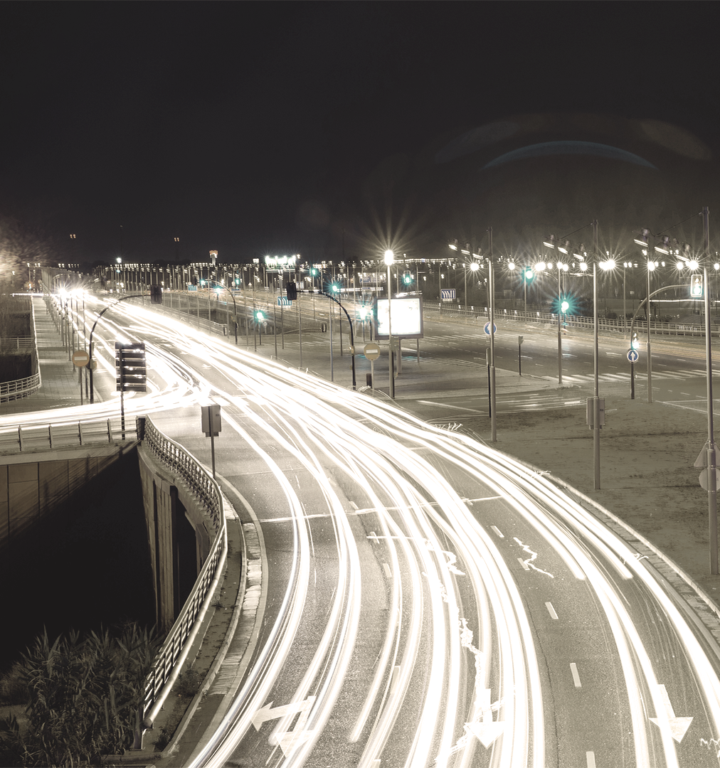
LÍ DO CHỌN ĐỀ TÀI
01
Hầu hết các trung tâm điện máy chưa đầu tư nhiều về hệ thống quản lý kỹ thuật viên, gây hao hụt và thiếu sự chính xác cho việc chấm công ở mỗi nhân viên kỹ thuật.
Kèm theo việc xử lý của nhân viên kỹ thuật, chúng ta có thể quản lý được linh kiện đã được thay thế trong kho, tránh hao hụt hàng hoá, cũng như quản lí linh kiện một cách dễ dàng.
Dịch vụ hậu mãi sau khi bán một sản phẩm rất quan trọng, nếu làm tốt khâu này có thể xây dựng hình ảnh thương hiệu ngày càng uy tín hơn.

Slide 4

MỤC TIÊU CHÍNH
02

Slide 5
QUẢN LÝ
CHĂM SÓC KHÁCH HÀNG
KỸ THUẬT
MỤC TIÊU CHÍNH
KHÁCH HÀNG
KHO
Có thể quản lý được toàn bộ số nhân viên cũng như chức vụ từng nhân viên trong trung tâm, xử lý nghiệp vụ chi tiết cho nhân viên kỹ thuật
Là bộ phận nhận phản hồi từ khách hang, kiểm tra trên hệ thống cho thông tin khách hàng, cũng như là thông tin bảo hành của từng sản phẩm
Là bộ phận nhận thông tin và xử lí ca bảo hành.
Kỹ thuật tiếp xúc và có thể từ chối ca bảo hành, nếu những trường hợp nằm phía ngoài phạm vi bảo hành có thể xử lý dịch vụ
BÁN HÀNG
Có thể kiếm tra sản phẩm còn được bảo hành hay không bằng cách tìm kiếm bằng serial number của từng sản phẩm, và thực hiện báo ca nếu sản phẩm thuộc diện còn bảo hành
Báo cáo cụ thể chi tiết về số lượng, giá nhập, giá bán của từng linh kiện
Có thể lưu lại thông tin của từng khách hàng đã mua các sản phẩm,
Nhập số serial number và số service tag giúp việc tra cứu và quản lý dễ dàng hơn, xác định thời gian bảo hành của sản phẩm đó

Slide 6





FRAMEWORK VÀ CÔNG NGHỆ SỬ DỤNG
BACK END
FRONT END
GIAO DIỆN
03
Sử dụng Spring Boot để xây dựng hệ thống back-end cho Project.
Jquery AJAX để xử lý API phía front-end
Sử dụng Bootstrap để thiết kế giao diện.
Tham khảo một số mẫu để thiết kế phần trang chủ phía khách hàng

Slide 7



TIẾN ĐỘ DỰ ÁN (QUY TRÌNH SCRUM)
TUẦN 1
TUẦN 2
TUẦN 3
04
Lên ý tưởng xây dựng dự án, xây dựng cơ sở dữ liệu, tìm hiểu công nghệ.
Bắt tay vào xử lí luồng đi nghiệp vụ theo như Product-backlog đề ra
Clean code và xử lí về phía Front-end, giao diện người dùng cho dễ sử dụng hơn

Slide 8
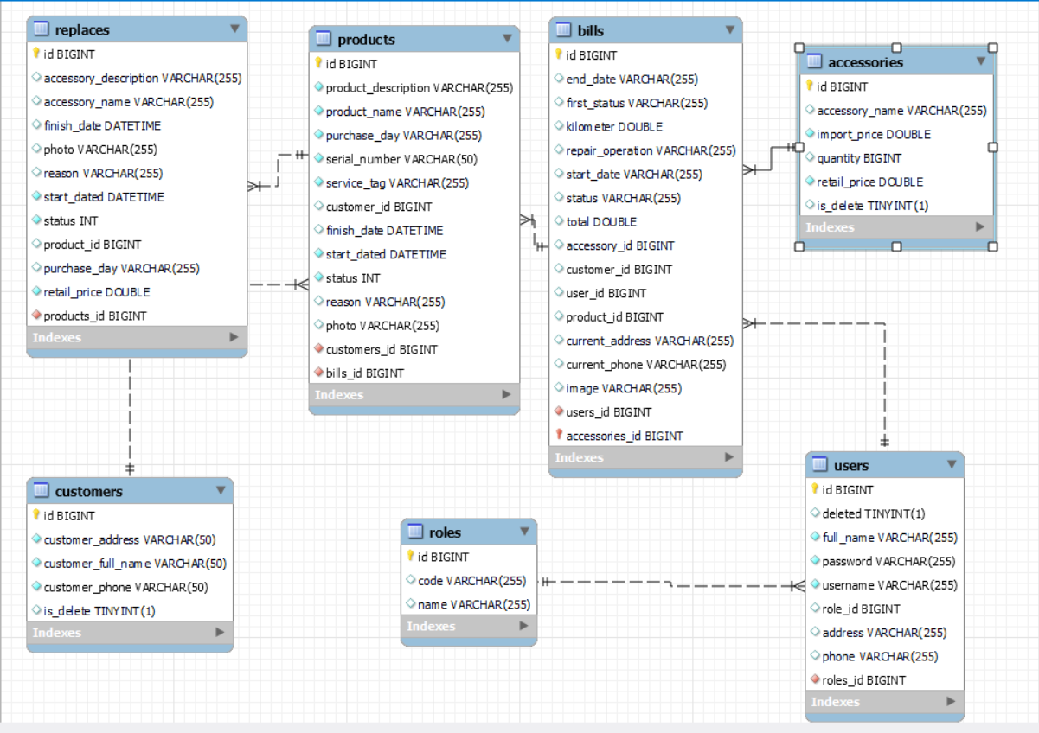
CẤU TRÚC CƠ SỞ DỮ LIỆU

Slide 9
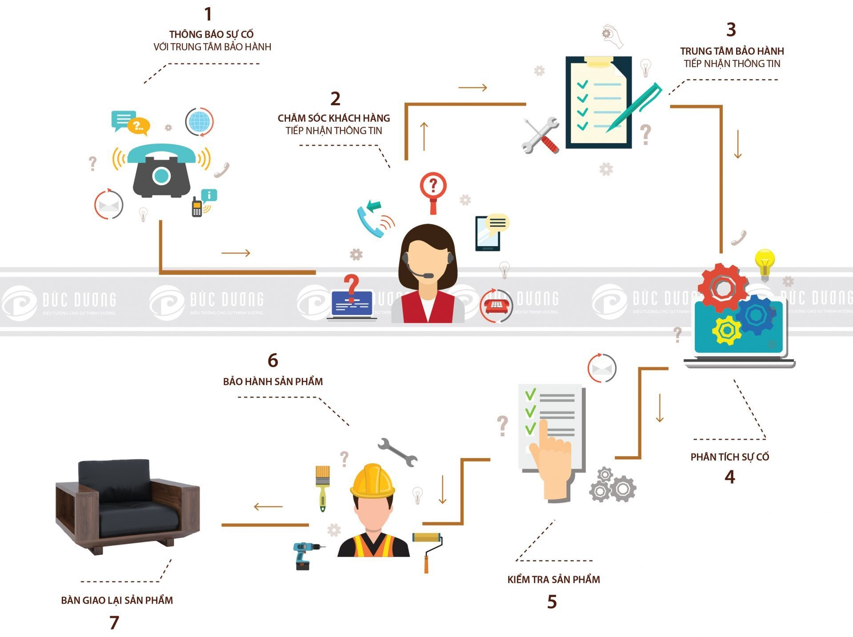
QUY TRÌNH BẢO HÀNH, BẢO TRÌ

Slide 10

KHÁCH HÀNG CÓ 02 HÌNH THỨC BÁO CA
GỌI VÀO SỐ TỔNG ĐÀI
TRUY CẬP VÀO TRANG CHỦ
Khách hang có thể liện hệ tới số tổng đài để gặp nhân viên chăm sóc khách hang
Tại đây, nhân viên CSKH có thể tra cứu mã Sản Phẩm để tìm ra sản phẩm có còn thuộc trong diện bảo hành hay không
Sản phẩm sẽ nằm trong 4 loại:
Còn nằm trong thời gian bảo hành (CSKH có thể tạo ca)
Hết thời gian bảo hành
Gần hết bảo hành(CSKH có thể nhắc nhở khách hang mua them gói bảo hành)
Từ chối bảo hành(Sản phẩm thuộc diện lỗi do người dung nên được kỹ thuật xét vào diện từ chối bảo hành)
Khách hang có thể truy cập vào trang chủ bằng mã sản phẩm để kiểm tra sản phẩm mình còn bảo hành hay không.
Nếu sản phẩm có lỗi, có thể báo ca trực tiếp tại trang chủ(thông tin kèm theo là địa chỉ hiện tại, số điện thoại, tình trạng ban đầu)

Slide 11
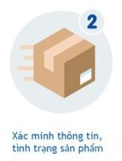
BỘ PHẬN QUẢN LÝ – ĐIỀU PHỐI
NHÂN SỰ
ĐIỀU PHỐI
KHO - LƯƠNG
Quản lý số lượng nhân viên trong công ty, thực hiện thêm mới và phân bổ công việc cho nhân sự hợp lý(nhân viên chăm sóc khách hang, bán hàng, kỹ thuật theo từng khu vực)
Tiếp nhận ca bảo hành từ phía khách hang và nhân viên chăm sóc khách hang gửi qua. Thực hiện điều phối ca bảo hành cho nhân viên kỹ thuật theo từng khu vực một cách hợp lý
Nhân viên kỹ thuật sau khi thực hiện xong ca bảo hành của mình, quản lý có thể tính số kilomet mà nhân viên đã di chuyển theo từng địa điểm trong ngày và tính toán chi phí đường đi cho từng nhân viên
Xem danh sách các ca bảo hành của từng nhân viên đã hoàn thành trong thời gian qua.
Quản lý kho linh kiện với các chức năng them và cập nhật linh kiện nếu kho đã hết linh kiện
Thực hiện xem danh sách lương theo từng tháng của từng nhân viên kỹ thuật đã thực hiện ca bảo hành của mình

Slide 12
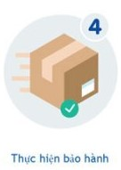
NHÂN VIÊN KỸ THUẬT
TIẾP NHẬN BẢO HÀNH
TỪ CHỐI BẢO HÀNH
THAY LINH KIỆN THEO DỊCH VỤ
Nhân viên kỹ thuật có thể tiến hành thay mới linh kiện nếu sản phẩm thuộc diện lỗi do nhà sản xuất.
Nếu sản phẩm bị lỗi theo các diện có tác động của ngoại lực, có chất lỏng vào bên trong sản phẩm, côn trùng. Nhân viên kỹ thuật có thể xét sản phẩm đó thuộc diện Từ Chối Bảo Hành
Trường hợp khác của sản phẩm thuộc diện bảo hành, khách hang có thể thực hiện thay mới linh kiện theo dịch vụ với bảng giá kèm theo đã được cập nhật trên từng sản phẩm

Slide 13

BỘ PHẬN BÁN HÀNG
Thực hiện lưu trữ hồ sơ của từng khách hang đã mua sản phẩm
Thực hiện lưu trữ danh sách các sản phẩm mà từng khách hang đã mua và lưu trữ theo số Serial Number và xác định thời gian bảo hành của sản phẩm đó

Slide 14
KINH NGHIỆM ĐÚC KẾT
KHẢ NĂNG LÀM VIỆC NHÓM
TỰ ĐẶT RA KẾ HOẠCH CHO BẢN THÂN
TRAU DỒI THÊM KỸ NĂNG ĐÃ ĐƯỢC HUẤN LUYỆN
05
Bằng cách sử dụng mô hình Scrum vào dự án lần này, chúng em đã rút ra khá nhiều kinh nghiệm về khả năng phân chia công việc, giúp đỡ các thành viên trong nhóm thực hiện những khó khan mắc phải
Nhờ daily-meeting hằng ngày, chúng em có thể biết được hôm qua đã lại được gì và trước khi bắt đầu một ngày làm việc, phải tự đặt ra câu hỏi: Hôm nay mình sẽ phải làm được gì?
Với thời gian 01 tháng để thực hiện sản phẩm đầu tay, nhóm chúng em đã tăng khá nhiều về cách biến yêu cầu bài toán thành code, tư duy giải quyết vấn đề và có cái nhìn rộng hơn về ngành nghề mà chúng em đang theo đuổi!

Slide 15

THANKS
Rất mong sẽ nhân được nhiều sự góp ý từ mọi người để chúng em ngày càng phát triển bản than hơn nữa!
Nhóm chúng em xin chân thành cám ơn!

Slide 16
THANKS
Thank for special help from:
Mr. Lê Tường Phúc (Phân tích dự án)
Mr. Nguyễn Hữu Anh Khoa (Phân tích và thiết kế dữ liệu)
Mr. Bùi Công Bình Minh (Người hướng dẫn)
Mr. Đặng Hữu Hiếu (Srum Master)
Mr. Trần Văn Cử (Tutor)
Các bạn trong lớp C0221H1!

